Slide 1


Slide 2
VJEŽBENIČKA TVRTKA
EKONOMSKE I TRGOVAČKE ŠKOLE DUBROVNIK
Prodaja uredskog materijala

Slide 3
PODACI O TVRTCI
Osnovani smo u jesen 2009. godine u SUVT-u u Zagrebu
Poslujemo u prostoru Ekonomske i trgovačke škole Dubrovnik, Iva Vojnovića 14
Djelatnici: 12 radnika u 4 odjela
Telefon/Fax: 020/331-620
e-mail: talir.ets@gmail.com

Slide 4
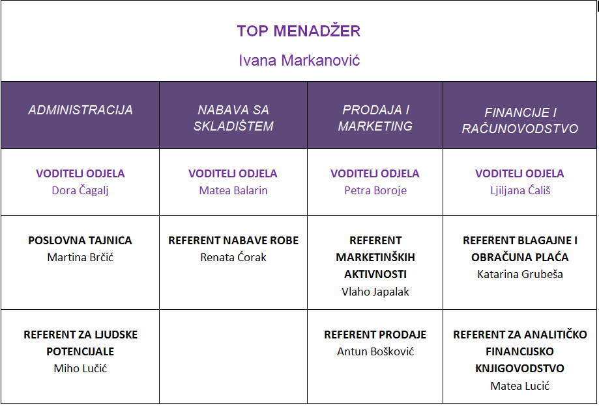

Slide 5
MISIJA
Prodaja pomno odabranog asortimana potrebnog za rad u uredima.

Slide 6
VIZIJA
Kupcima biti prvi izbor pri kupnji,
zaposlenima poželjan poslodavac,
poslovnim subjektima pouzdan partner

Slide 7
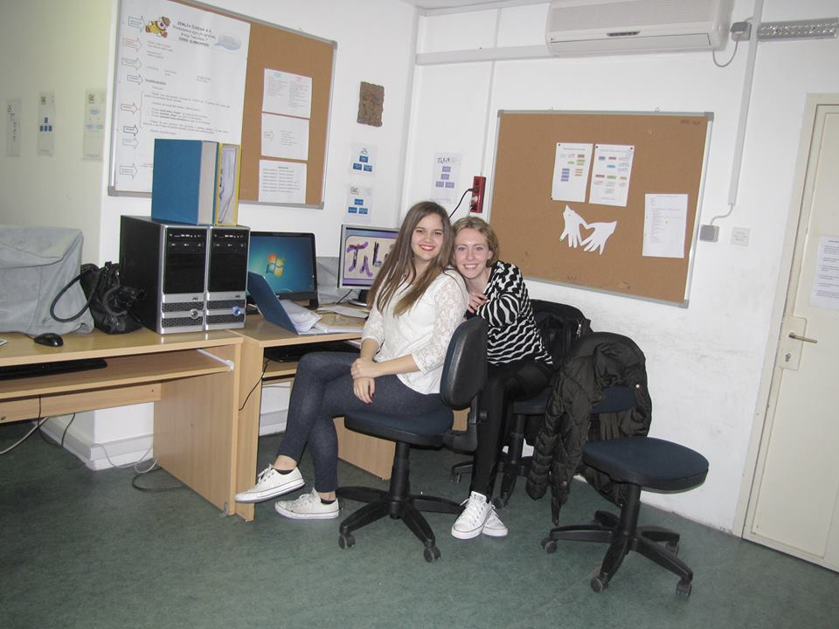
ADMINISTRACIJA S TAJNIŠTVOM
Odjel administracije “srce” je svake vježbeničke tvrtke.
U ovom odjelu počinju i završavaju svi poslovi.

Slide 8
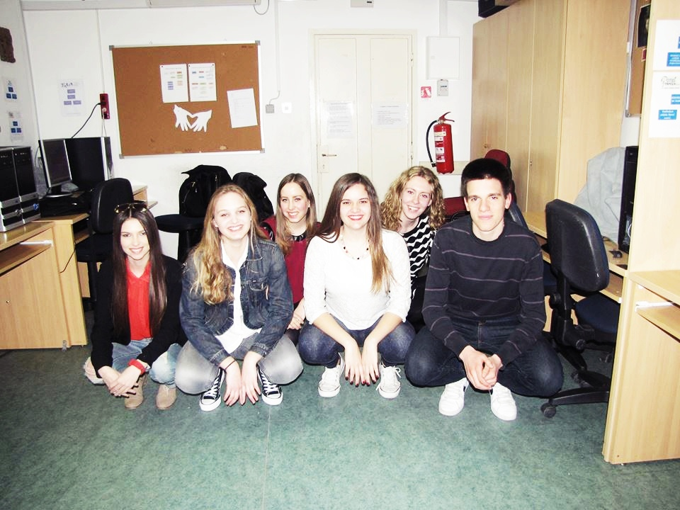
NABAVA SA SKLADIŠTEM
Odjel nabave sa skladištem vježbeničke tvrtke pribavlja potrebnu dugotrajnu imovinu, robu, materijal i sitni inventar potreban za poslovanje vježbeničke tvrtke.

Slide 9
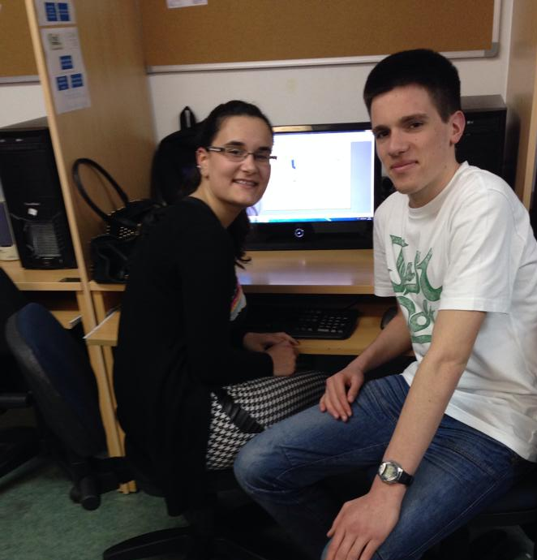
PRODAJA I MARKETING
Odjel prodaje i marketinga vježbeničke tvrtke izrađuje poslovno-promidžbena sredstva vježbeničke tvrtke i prodaje robu drugim vježbeničkim tvrtkama.

Slide 10
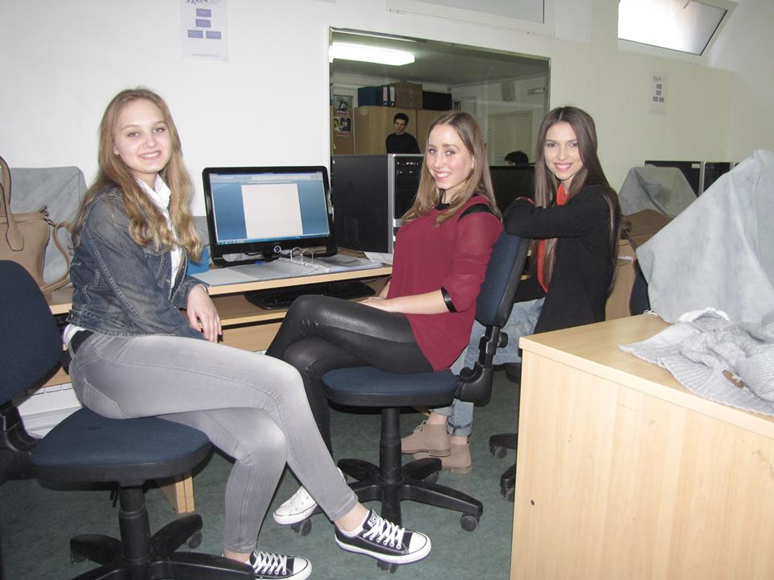
FINANCIJE I KNJIGOVODSTVO
Odjel financija i računovodstva vježbeničke tvrtke evidentira u financijskom i analitičkim knjigovodstvima sve promjene u poslovanju vježbeničke tvrtke.

Slide 11
ASORTIMAN

Slide 12
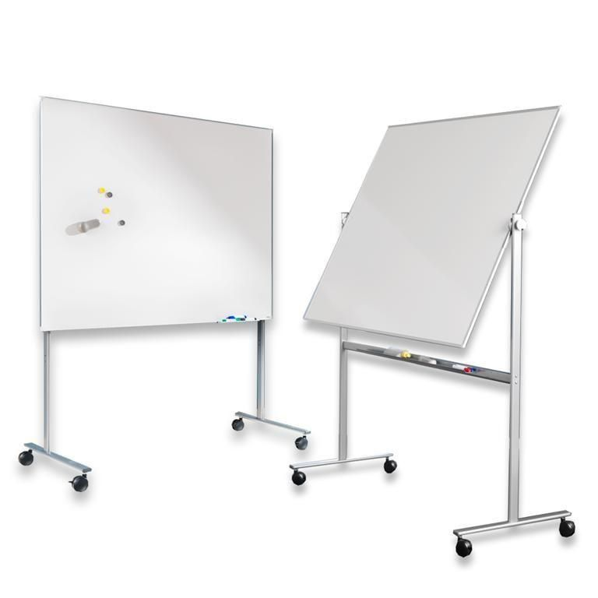
BIJELA PLOČA S POSTOLJEM
Bijela ploča visoke kvalitete. Aluminijski okvir sa policom za flomastere i stalak na kotačiće. Stalak s 4 kotača za lakše premještanje.

Slide 13
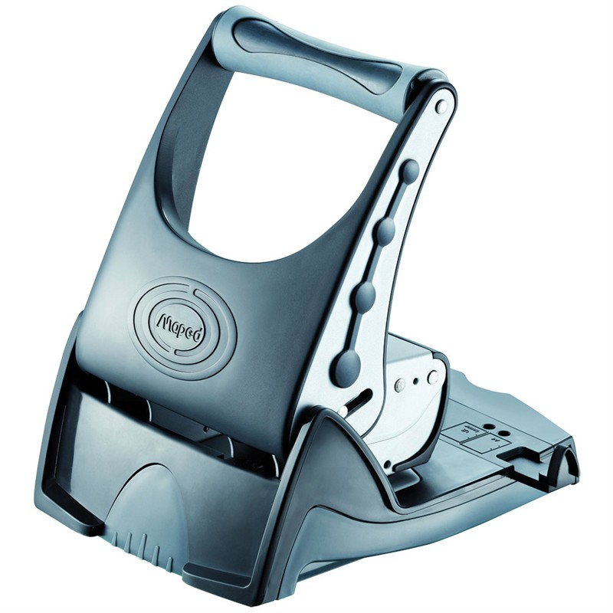
BUŠILICA ZA PAPIR
Buši do maksimalno 15 listova papira, debljine 80 g/m². Širina rupa 5 mm, razmak između rupa 80 mm. Čvrsta metalna konstrukcija. Duljina 13 cm.

Slide 14
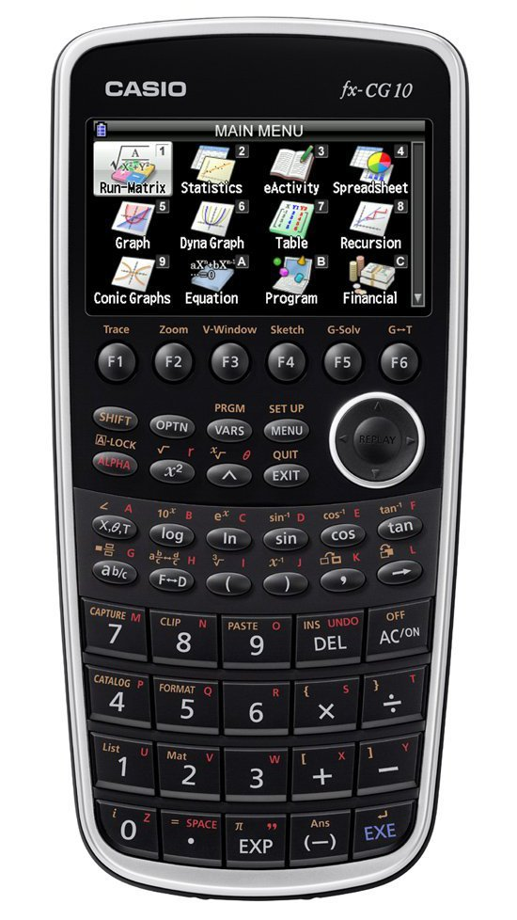
KALKULATOR
Kalkulator za izračun složenih matematičkih izraza sa pregledom liste povijesti rezultata.

Slide 15
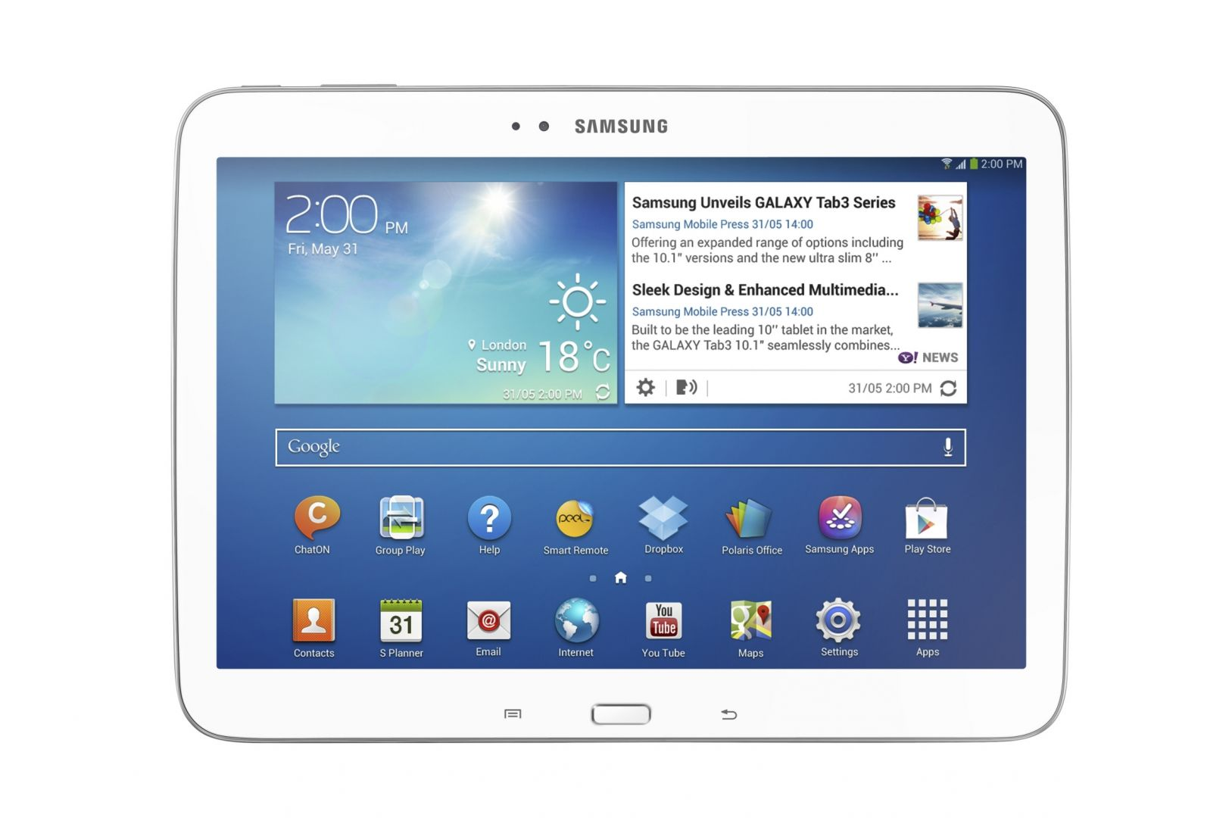
SAMSUNG TABLET – GS4
Memorijska kartica 16GB, Android 4.2.0

Slide 16
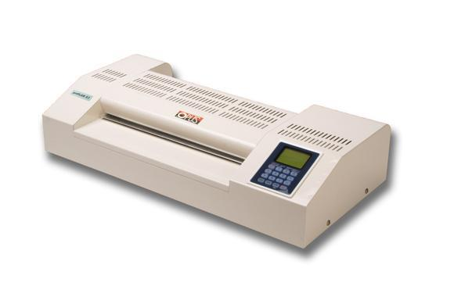
UREĐAJ ZA PLASTIFICIRANJE
Plastificira dokumente do A3 formata i fotografije.

Slide 17
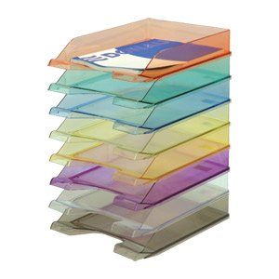
DRŽAČ PAPIRA
Stolni set vrhunskog dizajna s 8 ladica. Dimenzije 390x320x325 mm.

Slide 18
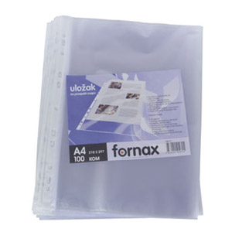
PAKET PROZIRNICA
Kvalitetne i izdržljive prozirnice A4 formata

Slide 19
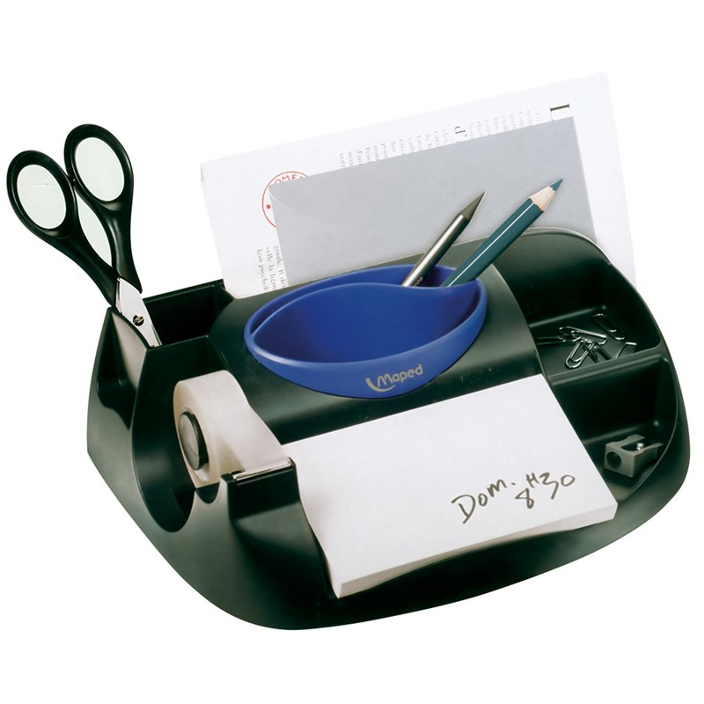
DRŽAČ UREDSKOG PRIBORA
Stalak za ljepivu traku, samoljepive blokiće, olovke, spajalice i drugo.

Slide 20
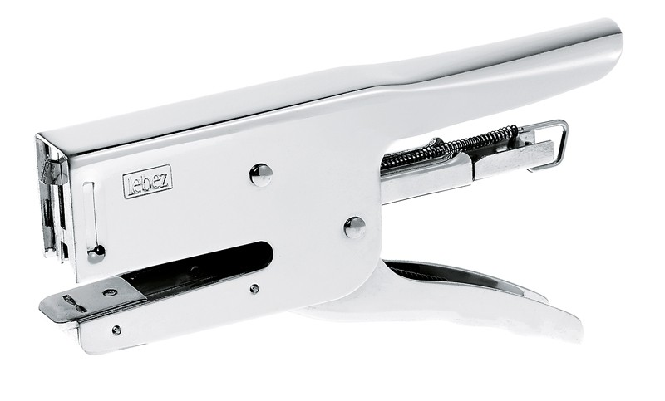
HEFTARICA
Ručna heftalica kapaciteta do 25 listova. Koristi municiju 24/6 i 26/6.

Slide 21

PAPIR A3
Paket od 500 komada A3 papira za kopiranje .

Slide 22

PAPIR A4
Paket od 500 komada A4 papira za kopiranje.

Slide 23

PAPIR U BOJI
Papir u boji Mondi Mixx A4 – 80 g, 500 listova – trend mix.

Slide 24

REGISTRATOR
Registrator A4 sa kutijom izuzetne kvalitete. Plave boje.

Slide 25
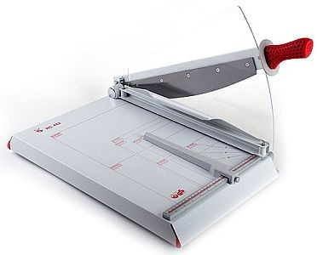
REZAČ PAPIRA
Može isječi do 17 listova A3 papira odjednom . Prozirna giljotina za papir sa čeličnim nožem i čeličnom podlogom.

Slide 26
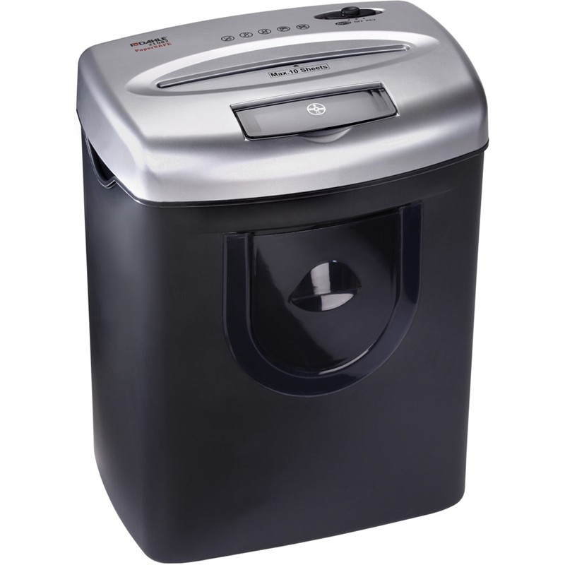
UNIŠTAVAČ PAPIRA
Sa svojom tankom izvedbom prilagođava se perfektno svakoj prostoriji. Reže do deset listova. Uništava CD-e i kreditne kartice.

Slide 27
“KONKURENCIJI STOP,
NAŠ ASORTIMAN JE TOP.”

